Slide 1
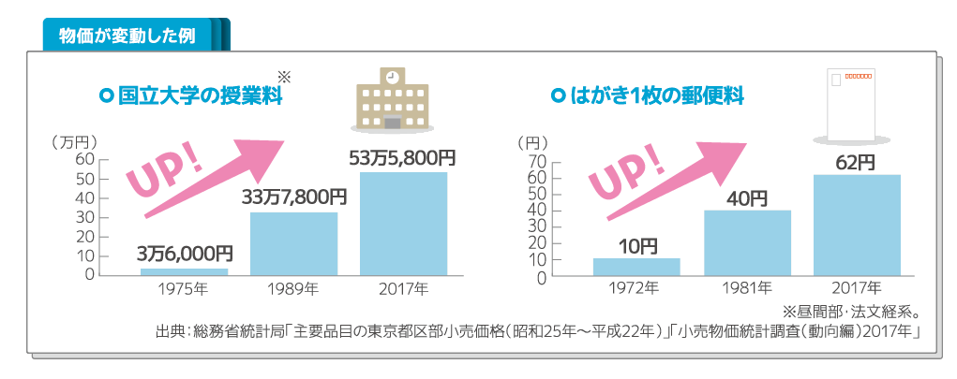
お金の価値は上がったり下がったりする
私達がものを買うとき、いつでも同じ価格で買えるわけではありません。たとえば、現在100円で買えるものが、数年後には110円に値上がりしている可能性もあります。このようにものの値段が変わることを「物価が変動する」といい、物価は上がるだけではなく、下がることもあります。
ものの値段が動けば、お金の価値が変動します。先ほどのケースで、100円で買えたものが110円出さないと買えなくなるのは、物価が上がり、お金の価値が下がるということを意味します。
預金で貯蓄しているだけでは、将来お金の価値が下がった場合に、必要な資金を用意できない可能性があります。そのため株式や不動産などの価値が目減りしにくいもので資産運用することで、お金の価値の変動に備えることができます。

